Slide 1
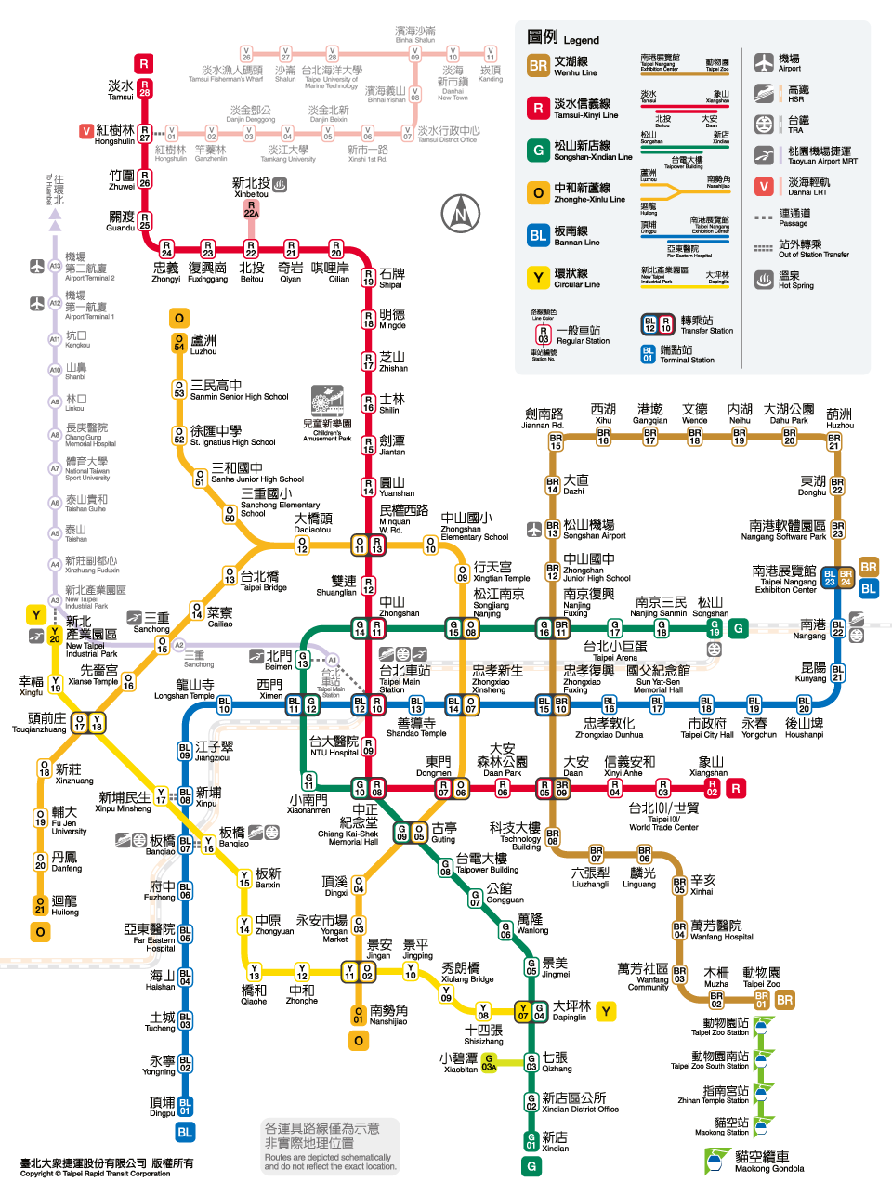
standardscaler
1
劍南路>>美麗華
小碧潭>>IKEA
圓山>>花博、河濱
大安森林公園>>總圖？
2
士林>>
劍潭>>
三重>>
龍山寺>>
府中>>
北門>>
東門>>
秀朗橋>>
新店>>

Slide 2
minmaxscaler
1
劍南路>>美麗華
小碧潭>>IKEA
圓山>>花博、河濱
大安森林公園>>總圖？
2
士林>>
劍潭>>
三重>>
龍山寺>>
府中>>
北門>>
東門>>
秀朗橋>>
新店>>

Slide 3
探討目標
分析架構
Phase1分析結果

Slide 4
Phase2分析結果

Slide 5
綜合結論

